Slide 1
Chủ đề 1: NGUYÊN TỬ. NGUYÊN TỐ HÓA HỌC
BÀI 1: NGUYÊN TỬ
CẤU TRÚC BÀI HỌC
I. NGUYÊN TỬ LÀ GÌ?
II. CẤU TẠO NGUYÊN TỬ
1. Vỏ nguyên tử.
2. Hạt nhân nguyên tử
III. SỰ CHUYỂN ĐỘNG CỦA ELECTRON TRONG NGUYÊN TỬ
IV. KHỐI LƯỢNG NGUYÊN TỬ

Slide 2
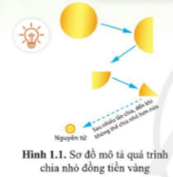
BÀI 1: NGUYÊN TỬ
Câu hỏi khởi động ( Hoạt động cá nhân)
Câu 1: Khoảng năm 440 trước Công Nguyên, nhà triết học Hy Lạp, Đê-mô-crit (Democritus) cho rằng: nếu chia nhỏ nhiều lần một đồng tiền vàng cho đến khi “không thể phân chia được nữa”, thì sẽ được một loại hạt gọi là nguyên tử. (“Nguyên tử” trong tiếng Hy Lạp là atomos, nghĩa là “không chia nhỏ hơn được nữa”). Vậy nguyên tử có phải là hạt nhỏ nhất không?
Nguyên tử là hạt nhỏ nhất vì nó không chia nhỏ hơn được nữa.

Slide 3
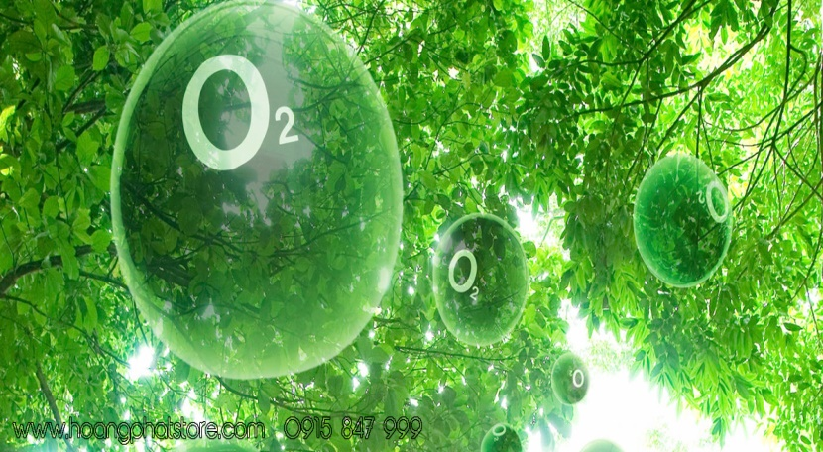
BÀI 1: NGUYÊN TỬ
I. NGUYÊN TỬ LÀ GÌ?
Câu hỏi thảo luận ( Hoạt động cặp đôi)
Câu 2: Hãy cho biết nguyên tử là gì?
Nguyên tử là những hạt cực kì nhỏ bé, trung hòa về điện, cấu tạo nên chất.
Câu 3: Kể tên hai chất có chứa nguyên tử oxygen mà em biết.
Hai chất có chứa nguyên tử oxygen là khí oxygen, nước..

Slide 4
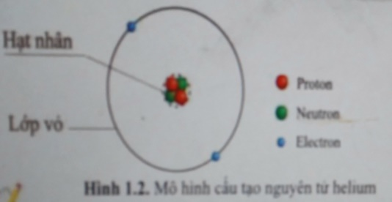
BÀI 1: NGUYÊN TỬ
II. CẤU TẠO NGUYÊN TỬ
1. Vỏ nguyên tử.
Câu hỏi thảo luận ( Hoạt động cặp đôi)
Câu 4: Quan sát hình 1.2 Hãy cho biết vỏ nguyên tử cấu tạo từ những hạt gì?
Vỏ nguyên tử cấu tạo bởi các hạt electron
Vỏ nguyên tử được cấu tạo từ các electron chuyển động xung quanh hạt nhân.
 Electron kí hiệu là e và có điện tích qui ước -1.

Slide 5
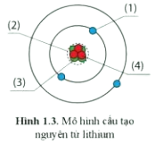
BÀI 1: NGUYÊN TỬ
II. CẤU TẠO NGUYÊN TỬ
2. Hạt nhân nguyên tử.
Câu hỏi thảo luận ( Hoạt động cặp đôi)
Câu 5: Quan sát hình 1.2 Hãy cho biết hạt nhân nằm ở đâu trong nguyên tử, hạt nhân được cấu tạo bởi những hạt nào? So sánh kích thước của hạt nhân so với kích thước của nguyên tử?
Hạt nhân nằm ở tâm của nguyên tử. Hạt nhân được cấu tạo bởi proton (p) mang điện tích dương (+1) và neutron (n) không mang điện. Hạt nhân có kích thước rất nhỏ so với kích thước của nguyên tử
Câu 6: Quan sát hình 1.3 và hoàn thành thông tin chú thích các thành phần trong cấu tạo nguyên tử lithium.
(1) Electron (2) Hạt nhân
(3) Neutron (4) Proton

Slide 6
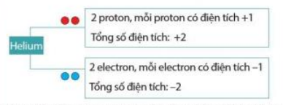
BÀI 1: NGUYÊN TỬ
II. CẤU TẠO NGUYÊN TỬ
2. Hạt nhân nguyên tử.
Câu hỏi thảo luận ( Hoạt động cặp đôi)
Câu 7: Trong các hạt cấu tạo nên nguyên tử:
a) Hạt nào mang điện tích âm?
b) Hạt nào mang điện tích dương?
c) Hạt nào không mang điện?
a) Hạt electron, kí hiệu là e, mang điện tích âm.
b) Hạt proton, kí hiệu là p, mang điện tích dương.
c) Hạt neutron, kí hiệu là n, không mang điện.
Câu 8: Điện tích của nguyên tử helium bằng bao nhiêu?( biết helium có 2 proton)
Điện tích của nguyên tử helium bằng 0 (trung hòa về điện)

Slide 7
BÀI 1: NGUYÊN TỬ
II. CẤU TẠO NGUYÊN TỬ
2. Hạt nhân nguyên tử.
 Hạt nhân được cấu tạo bởi proton (p) và neutron (n).
 Proton kí hiệu là p và có điện tích qui ước +1.
 Neutron kí hiệu là n và không mang điện.

Slide 8
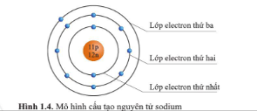
BÀI 1: NGUYÊN TỬ
III. SỰ CHUYỂN ĐỘNG CỦA ELECTRON TRONG NGUYÊN TỬ.
Câu hỏi thảo luận ( Hoạt động cặp đôi)
Câu 9: Quan sát hình 1.4, hãy cho biết nguyên tử sodium có bao nhiêu lớp electron. Mỗi lớp có bao nhiêu electron? Từ đo rút ra kết luận về cấu tạo vỏ nguyên tử
Nguyên tử sodium có 3 lớp electron.
- Lớp thứ nhất (lớp trong cùng) có 2 electron.
- Lớp thứ hai có 8 electron.
- Lớp thứ ba có 1 electron.
-Trong nguyên tử, các electron được xếp thành từng lớp
- Mỗi lớp có số electron tối đa xác định, như lớp thứ nhất có tối đa 2 electron, lớp thứ hai có tối đa 8 electron…

Slide 9
BÀI 1: NGUYÊN TỬ
IV. KHỐI LƯỢNG CỦA NGUYÊN TỬ
Câu hỏi thảo luận ( Hoạt động cặp đôi)
Câu 10: Khối lượng của nguyên tử được tính bằng đơn vị nào?
Khối lượng của nguyên tử được tính bằng đơn vị khối lượng nguyên tử, kí hiệu là amu. 1 amu = 1,6605.10⁻²⁴ g.
Câu 11: Trong ba loại hạt tạo nên nguyên tử, hạt nào có khối lượng nhỏ nhất? Vì sao?
Proton và neutron đều có khối lượng xấp xỉ bằng 1 amu.
Khối lượng của electron là 0,00055 amu.
⇒ Hạt electron có khối lượng nhỏ nhất.
Câu 12: Tính khối lượng guyên tử của nguyên tố oxygen (Biết nguyên tử oxygen có 8 proton và 8 neutron)
Khối lượng của một nguyên tử oxygen là: 8.1 + 8.1 = 16 (amu)

Slide 10
BÀI 1: NGUYÊN TỬ
IV. KHỐI LƯỢNG CỦA NGUYÊN TỬ
 Đơn vị khối lượng nguyên tử là amu. 1 amu = 1,6605.10⁻²⁴ g.
 Khối lượng của nguyên tử bằng tổng khối lượng của proton, neutron và electron.
 proton và neutron đều có khối lượng xấp xỉ 1 amu. Khối lượng electron 0,00055 amu.

Slide 11
LUYỆN TẬP
Câu 13: Hoàn thành thông tin trong bảng sau
Nguyên tử | proton | Số neutron | Số electron | Điện tích hạt nhân
Hydrogen | 1 | 0
Phosphorus |  | 16 |  | +15
Iron |  | 30 |  | +26
Potasium | 19 | 20
Nguyên tử | proton | Số neutron | Số electron | Điện tích hạt nhân
Hydrogen | 1 | 0 | 1 | +1
Phosphorus | 15 | 16 | 15 | +15
Iron | 26 | 30 | 26 | +26
Potasium | 19 | 20 | 19 | +19

Slide 12
LUYỆN TẬP
Câu 14: Cho biết nguyên tử sulfur có 16 electron. Hỏi nguyên tử sulfur có bao nhiêu proton? Hãy chứng minh nguyên tử sulfur trung hòa về điện.
Nguyên tử sulfur (lưu huỳnh) có: Số electron = số proton = 16
+ 16 electron, mỗi electron có điện tích -1 ⇒ Tổng số điện tích: -16
+ 16 proton, mỗi proton có điện tích +1 ⇒ Tổng số điện tích: +16
Tổng điện tích trong nguyên tử sulfur (lưu huỳnh) bằng 0. Nên nguyên tử sulfur (lưu huỳnh) trung hòa về điện.

Slide 13
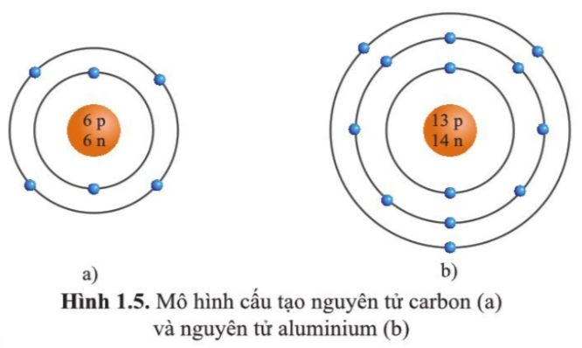
LUYỆN TẬP
Câu 15: Quan sát hình vẽ mô tả cấu tạo nguyên tử carbon và aluminium (hình 1.5), hãy cho biết mỗi nguyên tử đó có bao nhiêu lớp electron và số electron trên mỗi lớp electron đó.
Trong nguyên tử carbon có 2 lớp electron.
- Lớp thứ nhất (lớp trong cùng) có 2 electron.
- Lớp thứ hai có 4 electron.
Trong nguyên tử aluminium có 3 lớp electron.
- Lớp thứ nhất (lớp trong cùng) có 2 electron.
- Lớp thứ hai có 8 electron.
- Lớp thứ ba có 3 electron.

Slide 14
LUYỆN TẬP
Câu 17: Quan sát hình 1.5 hãy cho biết:
a) Số proton, neutron, electron trong mỗi
nguyên tử carbon và aluminium.
Trong nguyên tử carbon có 6 proton; 6 neutron;
6 electron.
Trong nguyên tử aluminium có 13 proton; 14 neutron; 13 electron.
b) Khối lượng nguyên tử ( tính theo amu) của carbon và aluminium. khối lượng của một nguyên tử carbon là:
6.1 + 6.1 = 12 (amu)
khối lượng của một nguyên tử aluminium là:
13.1 + 14.1 = 27 (amu)

Slide 15
LUYỆN TẬP
Câu 16: Nguyên tử nitrogen và silicon có số electron lần lượt là 7 và 14. Hãy cho biết
nguyên tử nitrogen và silicon có bao nhiêu lớp electron và có bao nhiêu electron ở lớp ngoài cùng.
Đối với nguyên tử nitrogen có 7 e được sắp xếp vào 2 lớp.
+ Lớp thứ nhất có 2 electron.
+ Lớp thứ 2 có 5 electron.
⇒ Nguyên tử nitrogen có 5 electron ở lớp ngoài cùng.
- Đối với nguyên tử silicon có 14 e được sắp xếp vào 3 lớp.
+ Lớp thứ nhất có 2 electron.
+ Lớp thứ hai có 8 electron.
+ Lớp thứ ba có 4 electron.
⇒ Nguyên tử silicon có 4 electron lớp ngoài cùng.

Slide 16
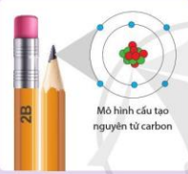
VẬN DỤNG
Câu 18: Ruột bút chì thường được làm từ than chì và đất sét. Than chì được cấu tạo từ các nguyên tử carbon.
a) Hãy tên và số lượng các hạt tương ứng trong hình vẽ mô tả cấu tạo nguyên tử carbon.
b) Em hãy tìm hiểu ý nghĩa của các kí hiệu HB, 2B và 6B được ghi trên một số loại bút chì.
Các em về nhà tìm hiểu và trả lời câu hỏi vào tiết sau nhé

